Slide 1
Прикольные задачки
Родионова О.С. МОУ СОШ № 47 г.Тверь

Slide 2
Разминка

Slide 3
1.Наука, изучающая природные явления
2. Что упало Ньютону на голову?
3.Прибор для измерения силы?
4.В чем измеряется объем?
5.Величина, характеризующая быстроту движения
6.Сила, с которой Земля притягивает к себе тела
7.Сила измеряется в …
8.Прибор Паскаля
9.Сосуды, соединенные между собой трубкой, называют …
10.Как определить пройденный путь?

Slide 4
1.Кто из ученых воскликнул: "Эврика!"
2.Линия, вдоль которой движется тело
3.Прибор для измерения массы тела
4.Из чего состоят все тела?
5.Какой буквой обозначают время?
6.С глубиной давление …
7.Формула массы
8.Как зовут преподавателя физики?
9.Единицей измерения скорости является
10.В формуле F=mg , g - это …

Slide 5
загадки
не простые, но с подсказками.

Slide 6
загадки непростые, а с подсказками.
ракета
1. Как орудие войны это изобретение упоминается в источниках XII в. , XV в. , в конце XVIII и середине XX в.
2. Данное изобретение используется и в мирных целях.
3. Предполагается, что родина этого изобретения Китай.
4. В Европе (XIII в.) его разновидность получила название – “летающий огонь”, или “огненный волан”, а в середине ХХ в. – имя милой девушки.
5. Это изобретение – основной двигатель космических кораблей.

Slide 7
мяч
1. С помощью этого тела можно продемонстрировать закон Паскаля и упругость газов.
2. Его можно использовать в науке: для исследования некоторых физических явлений.
3. С ним дружат некоторые спортсмены.
4. Оно имеет наименьшую площадь поверхности из всех геометрических фигур того же объема.
5. По нему плакала Таня.

Slide 8
Архимед
1. Он один из первых ученых, работавших на войну, и первая жертва среди людей науки.
2. Круг его научных интересов: математика, механика, оптика, астрономия.
3. Он – крупный изобретать. Его изобретения широко известны.
4. С одним из его открытий мы сталкиваемся почти каждую неделю.
5. По легенде, ему принадлежит возглас: “Эврика!”, прозвучавший вслед за сделанным им открытием.

Slide 9
Вода
1. Из этого вещества на 65% состоит организм взрослого человека.
2. Со всеми тремя его агрегатными состояниями мы довольно часто встречаемся.
3. Его можно использовать для уменьшения трения.
4. Его используют в системах нагрева и охлаждения.
5. Это вещество называют “соком жизни” на Земле.

Slide 10
Компас
1. Сначала он плавал, потом стал и летать.
2. Он многим, будучи их проводником, спас жизнь.
3. Он не любит большую жару и сильную тряску.
4. Он всегда целенаправлен.
5. Он безразличен к драгоценным металлам и алмазам, но волнуется при взаимодействии с железом.

Slide 11
Человек
1. Чувствительность его глаз так велика, что при идеальных условиях видимости они могут увидеть ночью с вершины высокой горы свет горящей спички на расстоянии 80 км.
2. Мощность, развиваемая его сердцем – 2,2 Вт.
3. Его мозг за 0,05 с распознает объект, изображение которого зафиксировал глаз.
4. За свою жизнь он съедает около 40 т пищи.
5. Это самое умное животное на Земле

Slide 12
Задачи по физике
Григорий Остер

Slide 13
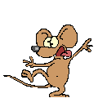
Коля ловил девчонок, окунал их в лужу и старательно измерял глубину погружения каждой девчонки, а Толя только стоял рядышком и смотрел, как девчонки барахтаются. Чем отличаются Колины действия от Толиных, и как такие действия называют физики?
Толя наблюдал, а Коля ставил опыты.

Slide 14
Что мешает семикласснику Васе, пойманному директором школы на месте курения, распасться на отдельные молекулы и врассыпную исчезнуть из вида?
Взаимное притяжение молекул.

Slide 15
Петя ехал к бабушке на электричке, и всю дорогу над ним издевались какие-то два неведомые ему явления. Одно при каждой остановке толкало Петю вперед, а другое, когда вагон трогался - дергало назад. Что это за хулиганские явления, и может ли транспортная милиция с ними справиться?
Инерция движения и покоя.

Slide 16
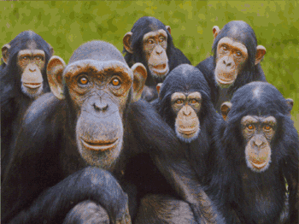
Что заметил передовой Галилей, когда от него сначала отстала инквизиция, а потом все остальные тела?
Думаем!
Инквизиция, конечно, не тело, но Галилей верно заметил, что если к нему никто не пристает, то он либо находится в покое, либо равномерно и прямолинейно движется сам не зная куда. По инерции.

Slide 17
Прогуливаясь по берегу озера, Миша пригласил Лялю посидеть в лодке без весел. Вдруг Ляля передумала сидеть с Мишей в лодке и выпрыгнула на берег. Как сложилась дальнейшая Мишина жизнь?
В результате взаимодействия тел Ляли и лодки Миша уплыл на середину озера.

Slide 18
Молекула воды испарилась из кипящего чайника и, подлетая к потолку, лоб в лоб столкнулась с неизвестно как прокравшейся на кухню молекулой водорода. Кто быстрей отлетел?
Та молекула, чья масса меньше. Молекула водорода. Нечего ей по кухне шастать.

Slide 19
Как без всяких весов убедиться, что массы близнецов- братьев Мити и Вити одинаковы?
Пусть братья с одинаковой скоростью помчатся по школьному коридору навстречу друг другу. Потом надо измерить веревочкой, на одинаковые ли расстояния отлетели братья. Если да, то да. Если нет – значит, одного из братьев в роддоме подменили.

Slide 20
Ученый с мировым именем Иннокентий открыл кастрюлю, обнаружил там 400 граммов гречневой каши, выразил массу обнаруженной каши в тоннах и быстро съел. Сколько тонн каши съел ученый с мировым именем?
0,0004 т

Slide 21
Если с интеллигентного, скромного и тактичного физика требуют деньги за два килограмма колбасы, а он видит, что весы с колбасой показывают всего один килограмм, то закричит ли физик на весь магазин: "нет уж, простите, вес вашей поганой колбасы не два - только один килограмм!"?
Нет. В килограммах выражается масса, а вес – в ньютонах.

Slide 22
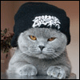
Печальный дядя Боря хотел сам сварить себе суп, и у него получилось полкастрюли зеленой гадости. Объем этой гадости, которую дядя Боря не отважился попробовать, 0,001 куб.м. Масса этого кубического дециметра гадости 1 кг 300 г. вычисли плотность дяди Бориной гадости.
Плотность зеленой гадости, которую печальный дядя Боря так никогда и не смог оторвать от кастрюли, 1,3 кг/м³
Размышляем...

Slide 23
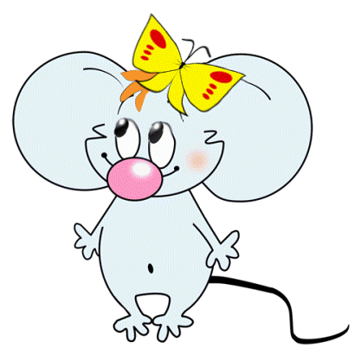
Дед, взявшись за репку, развивает силу тяги до 600 н, бабка до 100 н, внучка до 50 н, жучка до 30 н, кошка до 10 н и мышка до 2 н. Чему равна равнодействующая всех этих сил, направленных по одной прямой в одну и ту же сторону? Справилась бы с репкой эта компания без мышки, если силы, удерживающие репку в земле, равны 791 н?
Модуль равнодействующей силы, равный сумме модулей сил, с которыми дедка тянет за репку, бабка за дедку, внучка за бабку, Жучка за внучку, кошка за Жучку, а мышка за кошку, будет равен 792 Н. Вклад мышки равен 2 Н. Без мышиных ньютонов дело не пойдет.

Slide 24
Сможет ли нечистая сила величиной не более 1000 ньютонов голыми руками поднять из гроба покойника, масса которого 120 кг?
Не сможет.

